Slide 1
آشنایی با نرم افزارهای
لیزرل (Lisrel) و آموس (AMOS)
Tara Zahrayi - 2021

Slide 2
Lisrel
لیزرل Lisrel مخفف linear structural relations است.
نرم افزار تحلیل آماری لیزرل LISREL جهت محاسبات تحلیل عامل و مدل معادلات ساختاری استفاده می‌شود.
مهم ترین ویژگی برنامه لیزرل فراهم کردن امکانات خود برای حل طیف گسترده ای از مدل ها برای تجزیه و تحلیل متغیرهای پنهان (Lvs) است.

Slide 3
کاربردهای نرم افزار Lisrel
برآورد و آزمون مدل های معادلات ساختاری
با استفاده از همبستگی و کوواریانس اندازه گیری شده می تواند مقادیر بارهای عاملی، واریانسها و خطاهای مکنون را براورد کند.
استفاده برای اجرای تحلیل عاملی اکتشافی، تحلیل عاملی مرتبه دوم، تحلیل عاملی تاییدی و همچنین تحلیل مسیر .

Slide 4
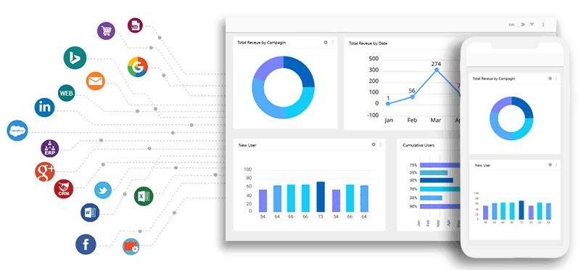
Amos
AMOS مخفف عبارات Analysis of moment structures می باشد.
نرم افزار AMOSنرم افزاری برای مدل سازی معادلات ساختاری است که مدل سازی معادله ساختاری را به شیوه ای ترسیمی ارائه می دهد، به نحوی که می توان به سرعت مدل ها را تعریف کرد، محاسبات را انجام داد و در صورت نیاز آن ها را به سادگی اصلاح کرد.
سازنده نرم افزار AMOS همان سازنده نرم افزار SPSS نیز می باشد، ذکر این نکته نیز حائز اهمیت است که از نسخه 16 نرم افزار SPSS به بعد گزاره AMOS بصورت پیش فرض همراه آن نصب می شود.

Slide 5
کاربرد های نرم افزار AMOS
همبستگی
رگرسیون ساده
رگرسیون خطی چندگانه
رگرسیون چند متغیره
تحلیل مسیر
تحلیل عاملی تاییدی
مدل سازی معادلات ساختاری

Slide 6
آشنایی با برخی آیتم های پرکاربرد
آیکون مستطیل: متغیر مشاهده شده
آیکون بیضی: متغیر پنهان/عامل/سازه
آیکون پیکان یکطرفه: رابطه علّی یکطرفه
آیکون پیکان دو طرفه: همبستگی/کواریانس
آیکون e: خطا

Slide 7
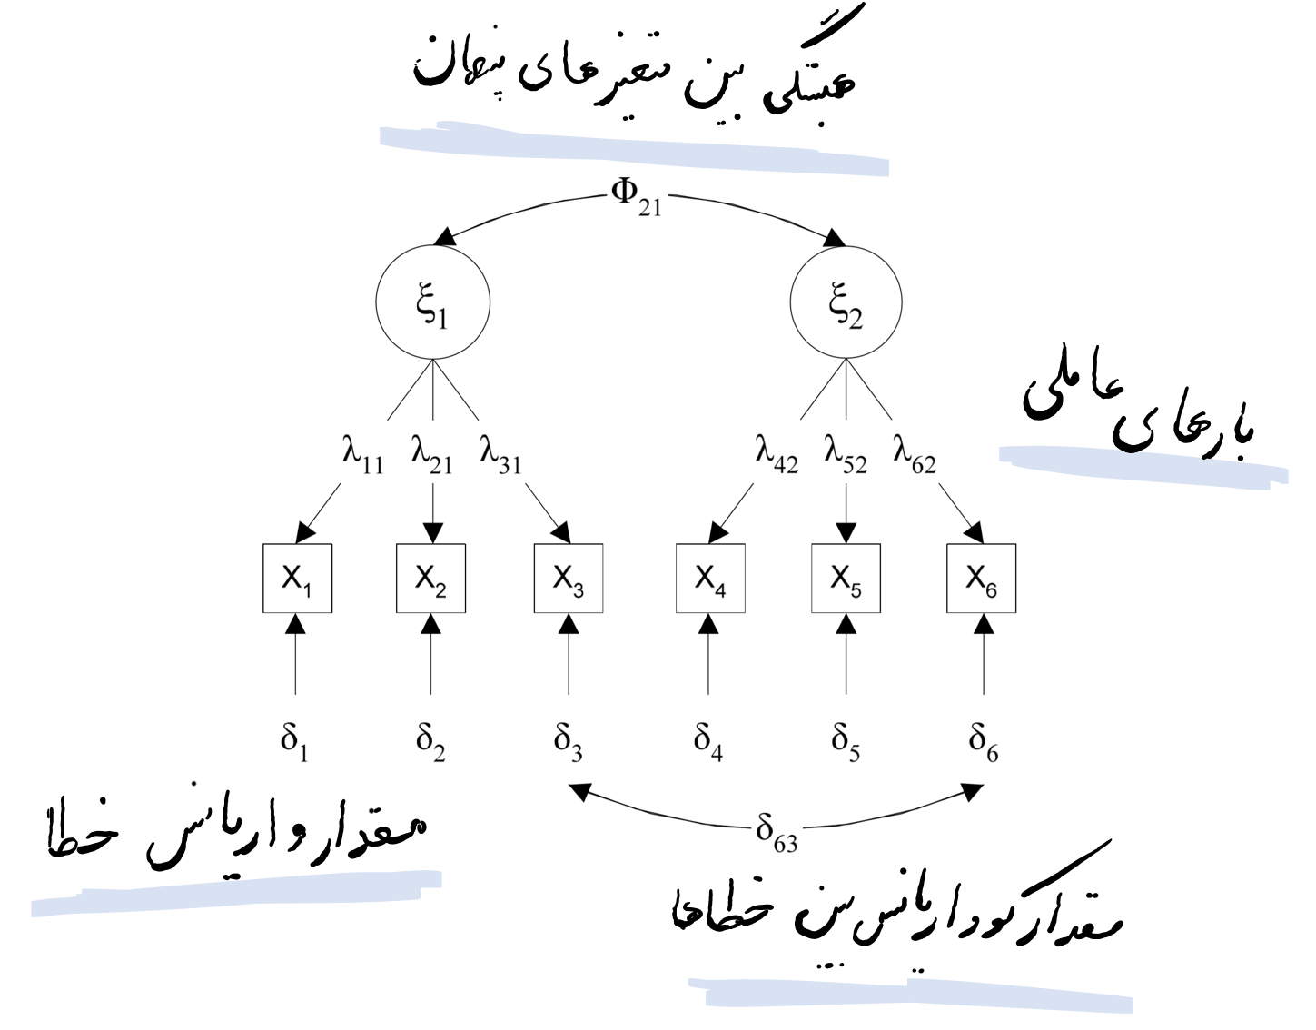

Slide 8
